Slide 1
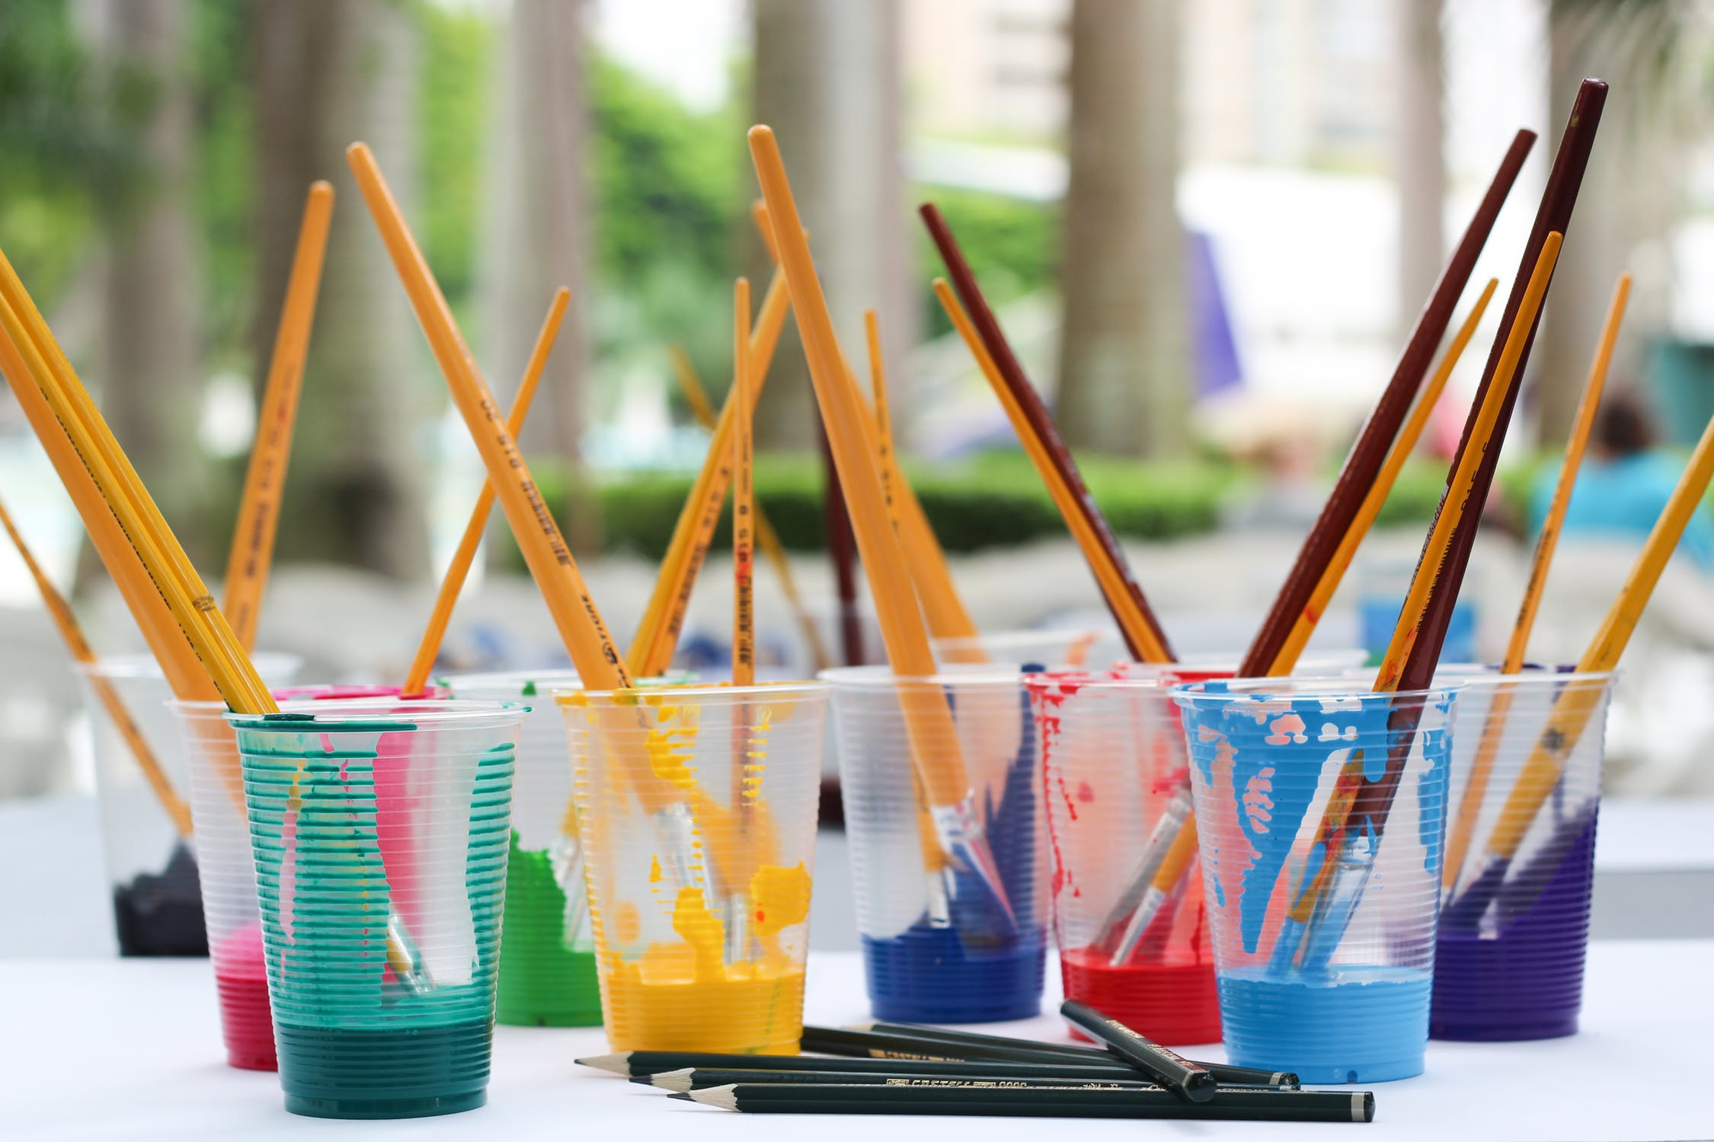
Izkrāsot procesu
Deinstitucionalizācijas spēles noteikumi
Mg. sc. sal., Mg. art. Laura Danilāne
sertificēta mākslas terapeite
28.11.2018.

Slide 2
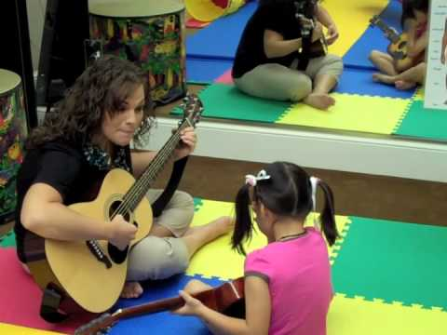
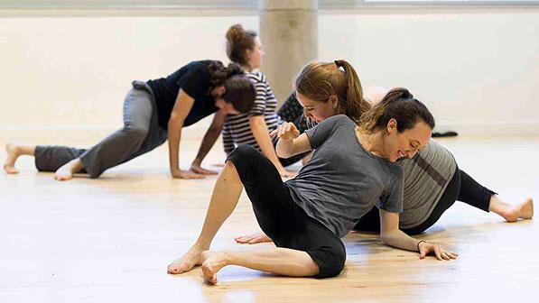
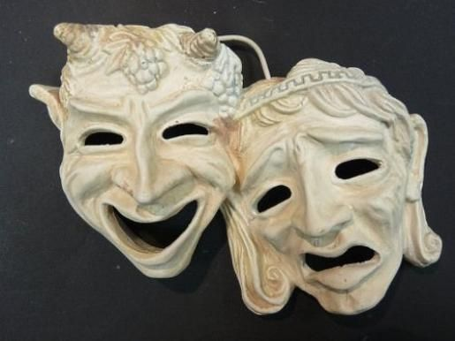
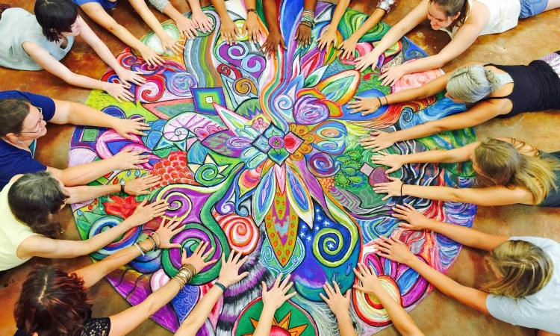
Mākslas terapija ir viena no četrām mākslu terapijas specializācijām (līdzās mūzikas, deju un kustību, drāmas terapijai), kurā izmanto mākslu un radošo procesu terapeitiskā kontekstā, lai uzlabotu un veicinātu cilvēka garīgo, emocionālo un fizisko labsajūtu (Kas ir mākslas terapija? [tiešsaiste], [skatīts 2018. gada 22. maijā]. Pieejams: http://www.arttherapy.lv/lv/makslas-terapija/kas-ir-makslas-terapija).

Slide 3
Mākslas terapeits
Mākslas terapeits ir ārstniecības persona, kas ir ieguvusi maģistra grādu veselības aprūpē un mākslas terapeita profesionālo kvalifikāciju ar specializāciju vienā no mākslas veidiem (vizuāli plastiskā māksla, deja un kustība, mūzika, drāma)
(saskaņā ar MK 2009.g. noteikumiem Nr. 268 un Nr. 763 un 2010.g. noteikumiem Nr. 461).

Slide 4
Lai piedalītos mākslas terapijā, nav nepieciešama iepriekšēja pieredze vai prasmes kādā no mākslas veidiem. Klasiskie skaistuma standarti nav būtiski, nozīmīgs ir radošais un terapeitiskais process un iegūtā pieredze.
Mākslas terapija ir piemērota dažāda vecuma cilvēkiem – bērniem, pusaudžiem, pieaugušajiem, senioriem
(Kas ir mākslas terapija? [tiešsaiste], [skatīts 2018. gada 22. maijā]. Pieejams: http://www.arttherapy.lv/lv/makslas-terapija/kas-ir-makslas-terapija).

Slide 5
Izvērtēšana un mērķu izvirzīšana
Mākslas terapijas mērķi ir vērsti uz cilvēka emocionālās, sociālās, kognitīvās, fiziskās veselības uzlabošanu un/vai attīstību. Tie tiek formulēti kontekstā ar klienta/pacienta vajadzībām.

Slide 6
Emocionālo funkciju pilnveide
Emocionālo funkciju regulēšana, atbilstība, izstrāde;
Stresa pārvarēšana, trauksmes mazināšana;
Uzmanības funkciju (noturības, maiņas, koncentrēšanās) pilnveide;
Personības funkciju (pašvērtējuma, pašapziņas) pilnveide;
Labsajūtas veicināšana.

Slide 7
Sociālo funkciju pilnveide
Mijiedarbības funkciju (attiecību veidošanas, uzturēšanas, regulēšanas) pilnveide
Komunikācijas funkciju pilnveide
Socializēšanās veicināšana, izolēšanās mazināšana.

Slide 8
Kognitīvo funkciju pilnveide
Kognitīvo funkciju (izpratnes, spriestspējas, problēmu risināšanas, plānošanas) pilnveide;
Atmiņas funkciju pilnveide;
Problēmrisinšanas stratēģiju apguve;
Uztveres funkciju (sensorisko stimulu atpazīšana, interpretēšana) pilnveide
Iespējami neatkarīgas funkcionēšanas veicināšana;
personisko resursu un stipro pušu identificēšana un apzināšanās.

Slide 9
Fizisko funkciju pilnveide
Muskuļu spēka un koordinācijas funkciju attīstības veicināšana;
Sensoro un motoro funkciju attīstības veicināšana.

Slide 10
Pieredze sadarbojoties ar Valmieras pilsētas un Madonas novada pašvaldībām
savstarpējā komunikācija un sadarbība;
attieksme pret klientu;
klientu dažādība;
klientu motivācija;
terapijas process (sesiju skaits un regularitāte);
terapijas telpa.

Slide 11
Jautājumi?

Slide 12
Paldies par uzmanību!
Laura Danilāne
E-pasts: laura.danilane@gmail.com
Mob.: +371 26526975

